Slide 1
结构及语义层次上的概念相似度衡量方法

Slide 2
摘要
本文基于概念格的数学理论基础，结合了粗糙集理论和语义本体理论，提出了一种形式概念相似度的衡量方法，改进了原有的Tversky相似度模型。利用形式概念在概念格中的层次信息和形式概念内涵自身具有的语义信息分别从形式概念的结构和语义两个层次上，进行形式概念的相似度计算，使得能够在不同层面上，更大程度上的反映出形式概念的真实相似性。

Slide 3
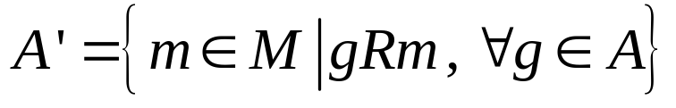
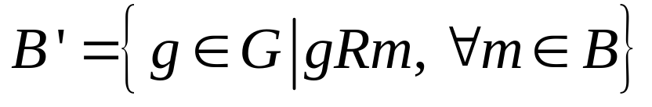
形式概念分析
形式概念分析Formal Concept Analysis(FCA)[1]是一种建立在数论基础上的数据分析技术，其基本内容是形式背景(Formal Context)、形式概念(Formal Concept)以及形式概念之间的关系。形式背景(Formal Context)被定义为一个三元组K=(G，M，I)，其中G和M分别是对象(object)集合和特征(属性attribute)集合，而I是G和M之间的二元关系，即I⊆G×M，gIm。在形式背景K中，在G的幂集和M的幂集之间可以定义如下的两个映射函数f和g：
(1)
(2)

Slide 4
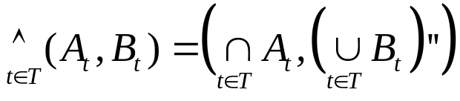
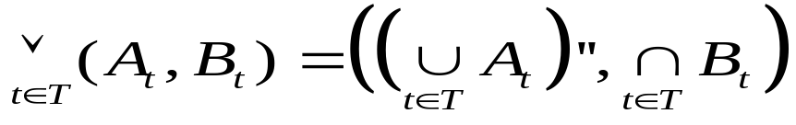
形式概念分析
它们也称为G和M之间的Galois连接。来自P(G)×P(M)的二元组(A， B)如果满足两个条件：A=g(B)和B=f(A)或A=B’和B=A’，则称(A， B)为形式背景K的一个形式概念，记为C=(A， B)，其中B和A分别被称为形式概念C的内涵(Intent)和外延(Extent)。设C1=(A1，B1)和C2=(A2，B2)是两个形式概念，其中偏序关系“≤”定义为C1≤C2⬄B2≤B1。此时称C1是C2的子概念，C2是C1的超概念。这样，由形式概念及父子关系就可形成一个概念格。
形式概念格是一个完全概念格，因此对于形式概念格中的任意结点子集，都存在唯一的最大下界和最小上界，分别使用
(3)
和
(4)
来表示，这两个又成为形式概念的Meet和Join操作。

Slide 5
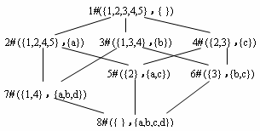
 | a | b | c | d
1 | × | × |  | ×
2 | × |  | ×
3 |  | × | ×
4 | × | × |  | ×
5 | ×

Slide 6
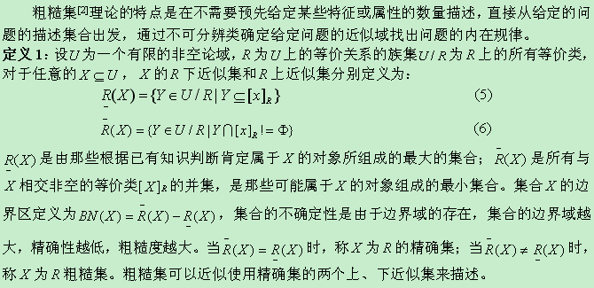
粗糙集

Slide 7
粗糙集
是一种刻画不确定性和不完整性知识的数学工具。
负区域
上近似
下近似/正区域

Slide 8
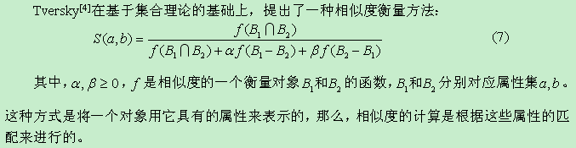
Tversky相似度模型

Slide 9
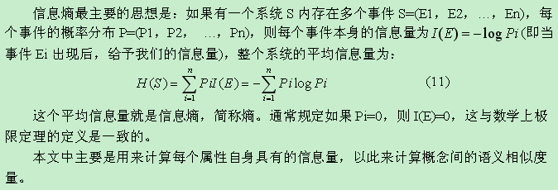
信息熵

Slide 10
语义本体WordNet
WordNet是一个覆盖范围宽广的英语词汇语义本体。它是以同义词集合(synset)作为基本建构单位进行组织的。除了用同义词集合的方式罗列词汇概念之外，同义词集合之间以一定数量的关系类型相关联，这些关系包括上下位关系，整体部分关系和继承关系等。它对词汇概念的层级描述，以及关于名词间同义，反义，上下位关系，整体部分关系等的描述在解释语言行为方面发挥着重要作用，很多心里语言学家将其解释成认知过程。
WordNet中的基础语义关系是同义关系。同义词集合(synset)构成了WordNet的基本构建单位，其间的关系包含多种级别: 1) 同义关系(Synonym) 2) 上下位(Hyponym/Hypernym)关系3) 整体部分Meronym/Holonym)关系4) 反义(Antonym)关系5) 多义名词的相似意义/近义。WordNet有效的描述了词汇间的多种关系，这些关系能够在一定程度上反映了人类自然语言中固有的多种关系。

Slide 11
结构相似度量
形式概念格是一个完备格，其格结构也具有一些可用信息，比如形式概念的抽象具体程度，处在越上层的父亲节点越是抽象，其代表的信息相对越少；而处在越下层的孩子节点则越是具体，其代表的信息相对较多。当在进行相似度衡量时，假如一个形式概念C₁和其他形式概念进行相似度比较，若计算出该形式概念C₁和某两个形式概念C₂，C₃相似度相同时，如果形式概念C₁和C₂所处的层次比形式概念C₁和C₃的层次更靠近，那么，层次相对靠近的形式概念C₂应该比形式概念C₃优先匹配，也就是说形式概念C₁和C₂真正内在的相似度应该大于形式概念C₁和C₃的内在相似度，因为它们之间有更类似的抽象具体程度。因此，在衡量形式概念的相似度时，利用形式概念的结构层次上的信息进行相似度的计算是非常必要的。
其次，在考虑形式概念层次结构的基础上，结合粗糙集理论，使用内涵集合的下近似而不是内涵集合本身来计算，这有助于包含更具体的信息。基于这两点，本文改进了Tversky相似度计算模型，加入层次结构和近似信息来更有效的计算形式概念间的相似度。

Slide 12
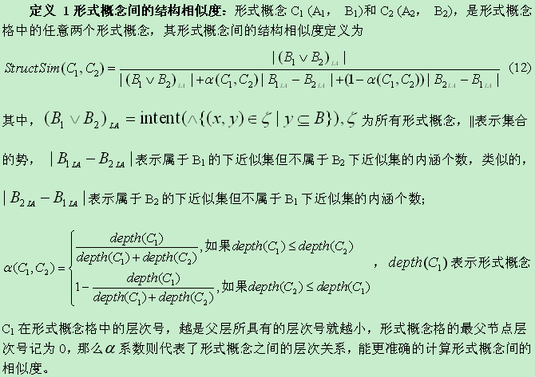

Slide 13
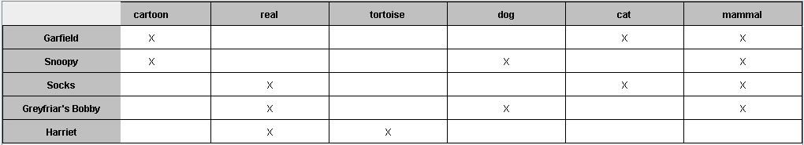
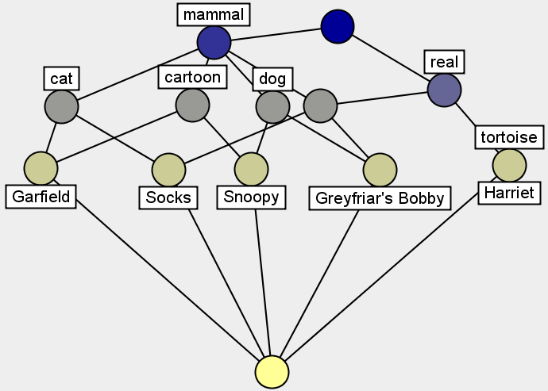
举例

Slide 14
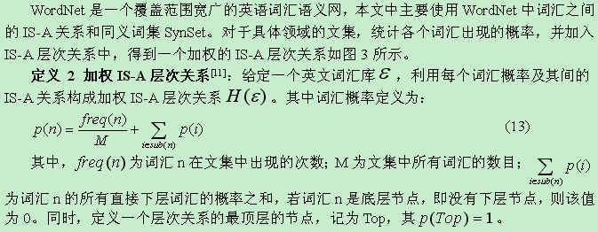
语义相似度量

Slide 15
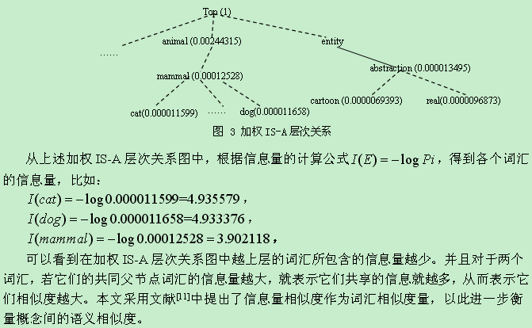

Slide 16
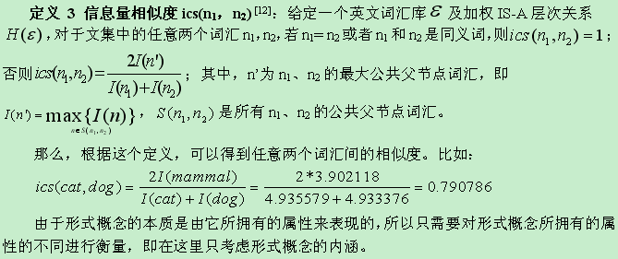

Slide 17
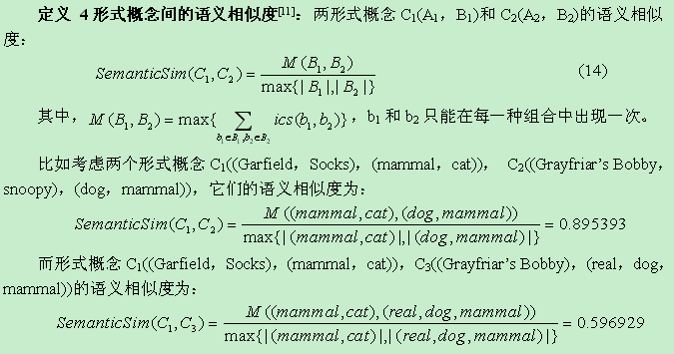

Slide 18
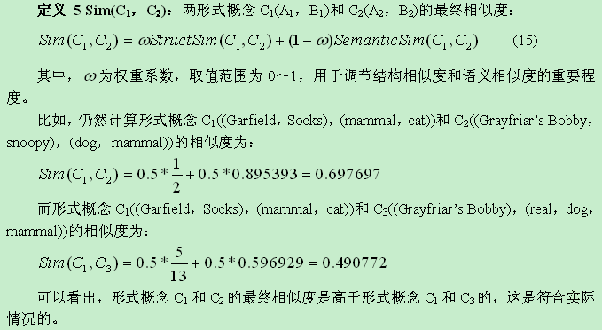

Slide 19
基于FCA的协作信息检索框架

Slide 20
摘要
在协作信息检索中，针对多个子文本数据库，利用渐进式构格算法构建各个子形式概念格，然后分别利用形式概念相似度的衡量方法对已有形式概念进行匹配，在找到临时概念集之后采用合并的方式，获得新的概念，再对新的概念进行相似度的匹配，最终获得满足用户需求的结果集合。整个框架便于在分布式环境中部署实施，并且在匹配查询关键词时使用了不精确的方式，更好的体现了人性化需求。

Slide 21
基于FCA的协作信息检索
将形式概念分析的理论知识应用到信息检索中，可以进一步提高检索的时间和空间效率。而对于多个数据库中进行协作式的检索，尤其是可以利用形式概念格中富含的信息进行。基于文献^{[3]}中提到的协作概念信息检索系统，它基于形式概念分析，提出了三个不同的检索系统，主要是对各个子形式背景进行约简，在约简对象的同时，获得等价对象集合，之后在对各个子形式背景检索得到一个临时结果集，再在此基础上，利用合并算法对这些临时结果进行合并，最终根据等价对象集获得最终检索结果返回给用户。但其中，有多点不足之处，比如，在子形式背景匹配时使用了精确的查找满足条件的对象集，但在实际情况下更需要的是一种模糊的，不精确的对象匹配过程。同样的，在对临时结果集进行合并时，合并组合各个临时结果，其匹配的过程也是精确的。另外一点不足之处就是，在使用形式概念格进行对象约简时，构造的形式概念格是一个完全格，这需要消耗非常大的时间空间资源，很多情况下构造完全格是没必要的。

Slide 22
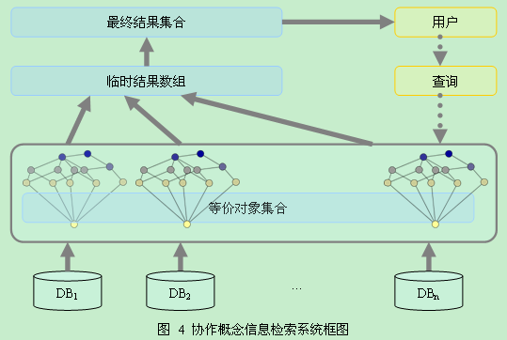
协作信息检索结构框架

Slide 23
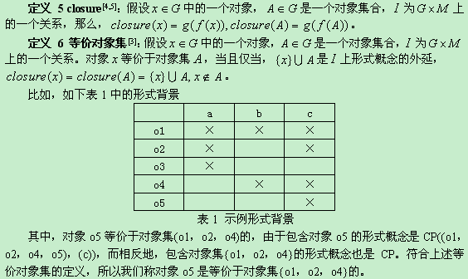
等价对象集的约简

Slide 24
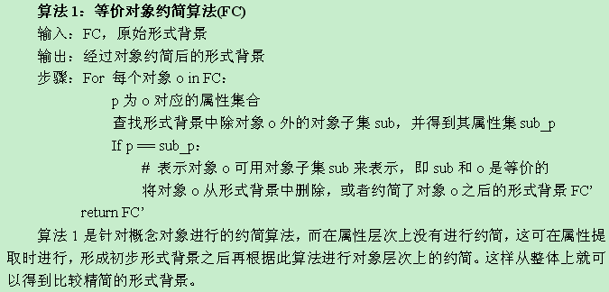

Slide 25
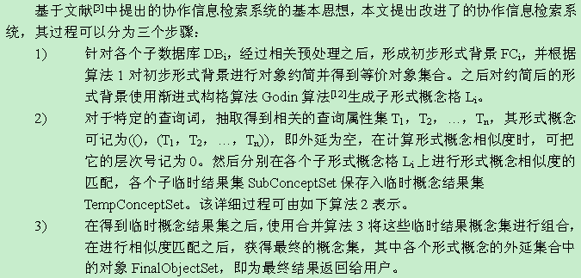
协作信息检索过程

Slide 26
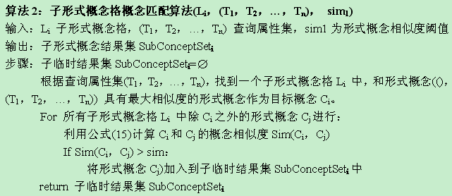

Slide 27
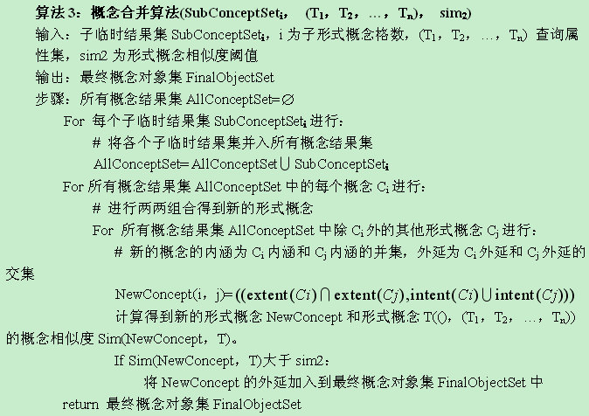

Slide 28
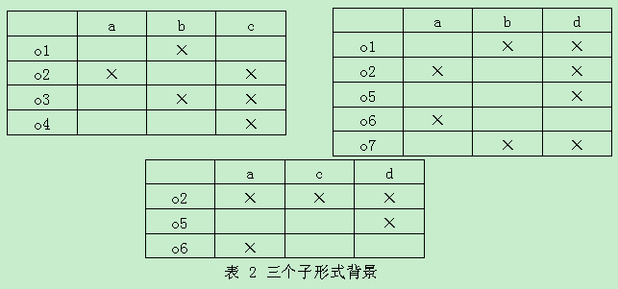
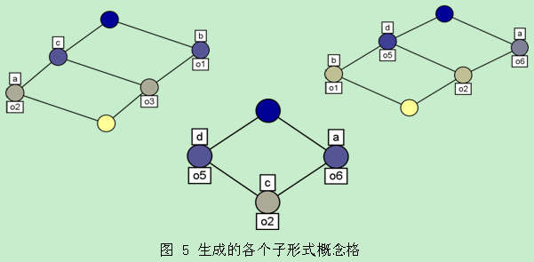
实例描述

Slide 29
假如，用户需要查询属性集为(a，d)，针对各个子形式概念格，按照算法2的思想进行查找，其中设定形式概念相似度sim1为0.5。这里由于属性的语义无法衡量，所以在利用公式(15)时，设定为1，即只考虑形式概念的结构相似度，但在实际过程中考虑形式概念的语义相似度是非常有必要的。
在第一个子形式概念格中，找到和形式概念(()，(a，d))最相似的形式概念为C((o2)，(a，c))， 它们之间的相似度为0.5，并把这个形式概念C作为该子形式概念格中的目标形式概念，接着使用这个目标形式概念和格中其他形式概念进行相似度的计算，满足sim1的形式概念加入到子临时结果集SubConceptSet1，可以找到，形式概念((o2，o3)，(c))和形式概念C的相似度为0.75，形式概念((o3)，(b，c))和形式概念C的相似度为0. 5，它们都满足相似度阈值，所以并入子临时结果集SubConceptSet1={((o2)，(a，c))， ((o2，o3)，(c))， ((o3)，(b，c))}。按照同样的思想，分别对第二，三个子形式背景进行计算，得到SubConceptSet2={((o2)，(a，d))， ((o1)，(b，d))， ((o1，o2，o5)，(d))， ((o2，o6)，(a))}和子临时结果集SubConceptSet3={((o2)，(a，c，d))， ((o2，o6)，(a))， ((o2，o5)，(d))}。这样得到所有可能的概念集合为{((o2)，(a，c))， ((o2，o3)，(c))， ((o3)，(b，c))， ((o2)，(a，d))， ((o1)，(b，d))， ((o1，o2，o5)，(d))， ((o2，o6)，(a))， ((o2)，(a，c，d))， ((o2，o6)，(a))， ((o2，o5)，(d))}。经过算法3进行合并成新的形式概念，总共有{((o2)，(a，c，d))， ((o3)，(b，c)， ((o1)，(b，d))}。假定sim2为0.6，计算这些概念和形式概念(()，(a，d))相似度，可以分别得到相似度为0.666，0.5，0.5，那么，满足相似度阈值的形式概念为((o2)，(a，c，d))，它的外延就是o2，再结合等价对象集，形成最终对象集返回给用户，即在这个例子中仍然是o2。

Slide 30
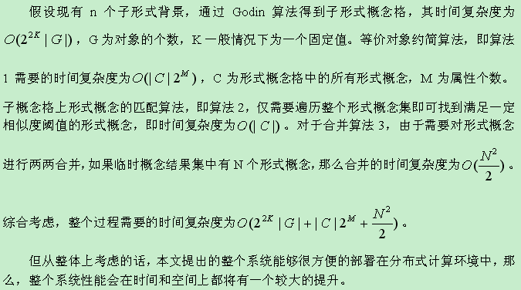
复杂度分析

Slide 31
总结与展望
在协作信息检索中，采用对各个子形式背景分别利用形式概念相似度的衡量方法对已有形式概念进行匹配，在找到临时概念集之后采用合并的方式，获得新的概念，再对新的概念进行相似度的匹配，最终获得满足用户需求的结果集合。整个系统充分体现了协作的思想，便于在分布式环境中部署实施，并且在匹配查询关键词时使用了不精确的方式，从结构和语义两个层次上进行衡量，更好的体现了人性化需求。但本文虽然提出了整个系统框架和具体的算法，但由于硬件条件的限制，使得整个系统无法在真正分布式的环境下实现，所以在最后的评测分析中无法得到现实数据来分析性能，而仅仅在理论上分析时间空间复杂度。这会在以后的工作中继续完善，得到更加详细的数据结果报告以便做进一步的改进。

Slide 32
Thanks～

